Slide 1
TRƯỜNG ĐẠI HỌC CÔNG THƯƠNG TP. HỒ CHÍ MINH (HUIT)
KHOA CÔNG NGHỆ THÔNG TIN - BỘ MÔN CÔNG NGHỆ PHẦN MỀM
BÁO CÁO ĐỒ ÁN HỌC PHẦN: PHÁT TRIỂN ỨNG DỤNG MÃ NGUỒN MỞ
NỀN TẢNG THƯƠNG MẠI ĐIỆN TỬ BÁN BÁNH NGỌT
ĐA CỬA HÀNG - CAKEY
Hệ thống sàn TMĐT Multi-vendor chuyên biệt ngành bánh (PHP 8.3 & Laravel 11/12 Framework)
(Tích hợp: MySQL InnoDB, Blade Template, Bootstrap 5, AJAX Live Search, VietQR API Napas247)
Sinh viên thực hiện: Vũ Lê Anh Đức (MSSV: 2001230191 - Trưởng nhóm)
Các thành viên: Nguyễn Hoàng Long (2001230188), Trần Minh Quân (2001230195), Lê Thị Kim Ngân (2001230182)
Giảng viên phụ trách học phần: Khoa CNTT - HUIT | Thời gian: Tháng 10/2026

Slide 2
BÁO CÁO ĐỒ ÁN MÃ NGUỒN MỞ
Nội Dung Báo Cáo (Agenda)
01. Đặt Vấn Đề & Mục Tiêu Đề Tài
Bối cảnh thực tế ngành bánh ngọt, bất cập mô hình truyền thống và giải pháp sàn CAKEY.
02. Phân Tích Yêu Cầu & Thiết Kế Hệ Thống
Ma trận phân quyền 3 Role (RBAC), sơ đồ Use-Case tổng thể và CSDL ERD 7 bảng chuẩn hóa.
03. Kiến Trúc & Ma Trận Công Nghệ
Mô hình MVC, ma trận vị trí áp dụng & hiệu quả kỹ thuật (Backend, DB, Frontend, VietQR API).
04. Hiện Thực Chức Năng Các Phân Hệ
Demo Client (Live Search, VietQR), Seller (CRUD, 2 nút đối soát, thống kê) và Admin (Kick-out).
05. Kiểm Thử Hệ Thống & Đánh Giá
Bộ 13 Feature Tests tự động với PHPUnit (100% Passed, 61 assertions) và chuẩn PSR-12 Pint.
06. Kết Luận & Hướng Phát Triển
Đánh giá ưu nhược điểm, lộ trình tích hợp Webhook ngân hàng tự động và Q&A phản biện.

Slide 3
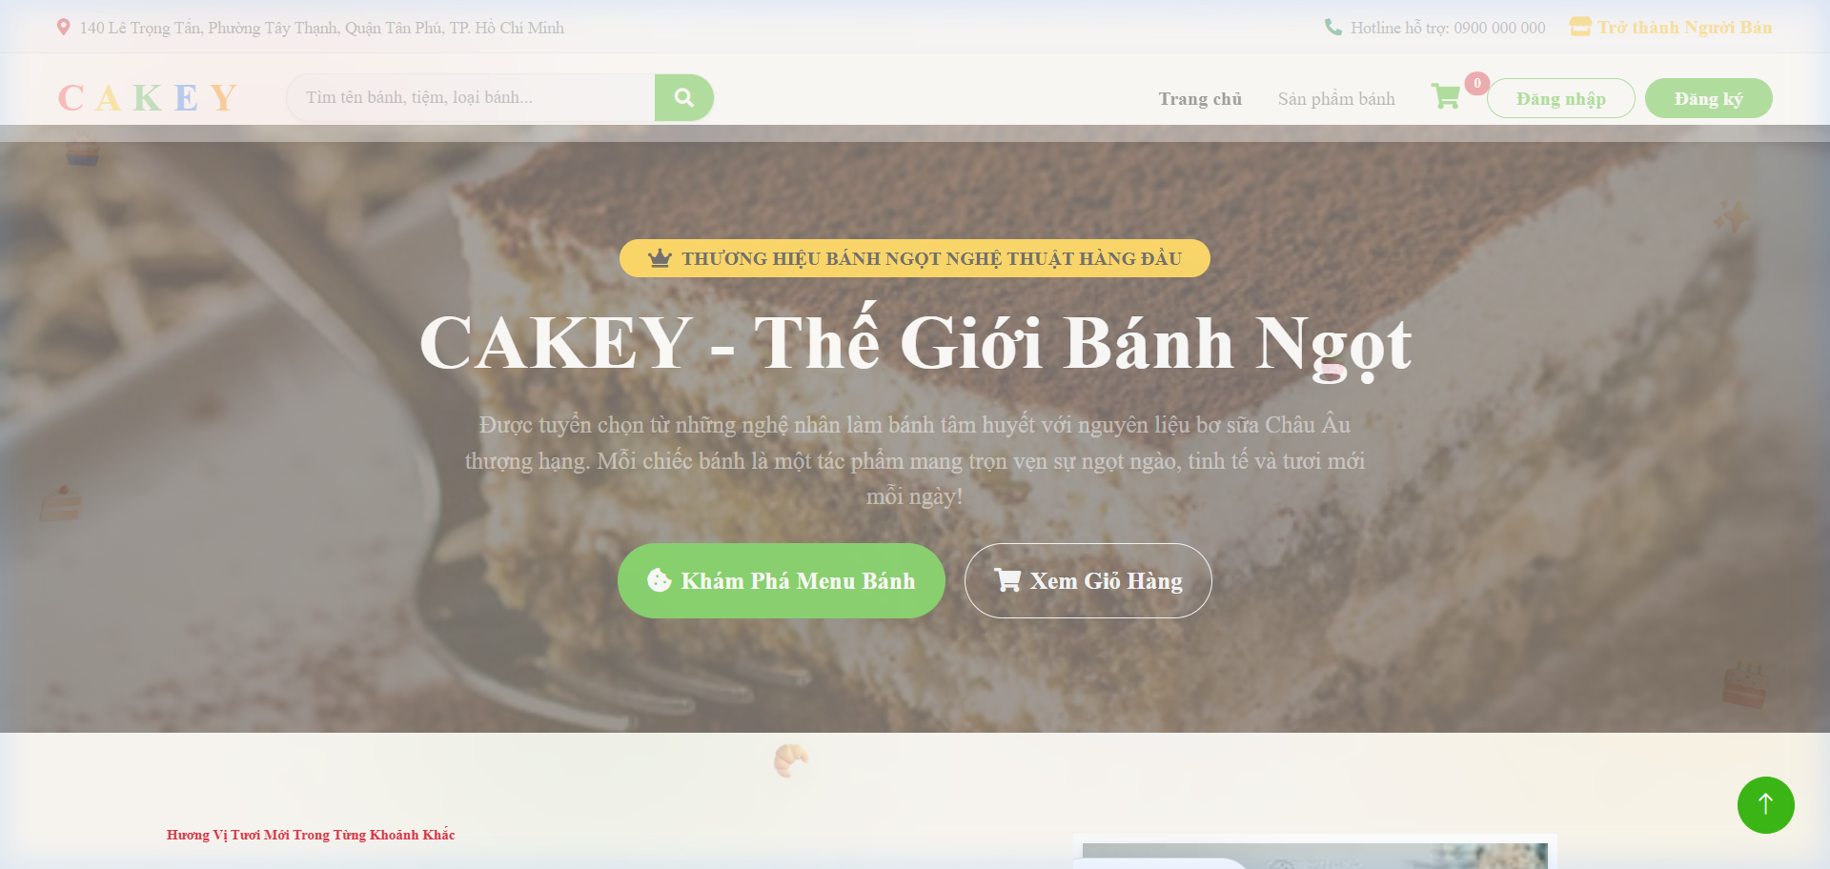
BÁO CÁO ĐỒ ÁN MÃ NGUỒN MỞ
1. Đặt Vấn Đề & Lý Do Chọn Đề Tài
Bối Cảnh & Bất Cập Mô Hình Truyền Thống
• Bối cảnh: Nhu cầu tiêu thụ bánh ngọt, bánh sinh nhật, tiệc ngọt gia tăng mạnh mẽ. Các tiệm bánh nhỏ lẻ (Home-bakery) gặp khó khăn tiếp cận khách hàng.
• Bất cập của mô hình bán qua tin nhắn MXH:
- Dễ sót đơn, nhầm yêu cầu ghi chữ, sai hẹn giờ giao tiệc.
- Chuyển khoản ngân hàng thủ công: Khách phải nhập số tiền, số tài khoản bằng tay, dễ gõ sai lệch.
- Tiệm mất rất nhiều thời gian tra soát sao kê biến động số dư.
• Giải pháp đề tài CAKEY:
- Xây dựng sàn TMĐT B2C Multi-vendor kết nối các tiệm bánh uy tín.
- Chuẩn hóa quy trình đặt hàng, thanh toán VietQR tự động và quản lý tiệm bánh chuyên nghiệp.
📷 MINH CHỨNG THỰC TẾ: Giao diện Sàn TMĐT Bánh Ngọt CAKEY trực quan, minh bạch

Slide 4
BÁO CÁO ĐỒ ÁN MÃ NGUỒN MỞ
2. Mục Tiêu & Phạm Vi Hệ Thống
Trụ Cột 1: Khách Hàng (Client)
• Mục tiêu: Tối ưu trải nghiệm mua sắm trên trình duyệt dưới 3 bước.
• Chức năng chính:
- Đăng ký / Đăng nhập Email OTP.
- Live Search gợi ý bánh thời gian thực.
- Giỏ hàng AJAX tương tác nhanh.
- Thanh toán VietQR Napas 24/7.
- Theo dõi tiến độ đơn hàng.
- Gửi yêu cầu xem xét lại / khiếu nại chuyển khoản.
Trụ Cột 2: Người Bán (Seller)
• Mục tiêu: Cung cấp công cụ quản trị tiệm bánh toàn diện cho tiểu thương.
• Chức năng chính:
- Nộp đơn đăng ký mở tiệm bánh.
- CRUD thực đơn bánh có upload ảnh.
- Xóa mềm (Tạm ẩn) & Khôi phục bánh.
- Quản lý đơn hàng: Nút 'Đã nhận tiền' và 'Chưa nhận tiền'.
- Thống kê doanh thu chi tiết theo Ngày và Tháng.
Trụ Cột 3: Quản Trị Viên (Admin)
• Mục tiêu: Kiểm soát an toàn và tính minh bạch trên toàn sàn.
• Chức năng chính:
- Dashboard phân tích số liệu toàn sàn.
- Phê duyệt / Từ chối hồ sơ mở tiệm bánh.
- Khóa tài khoản vi phạm với cơ chế đá văng (Kick-out) tức thì.
- Kiểm duyệt sản phẩm toàn sàn.
- Giám sát tranh chấp thanh toán.

Slide 5
BÁO CÁO ĐỒ ÁN MÃ NGUỒN MỞ
3. Phân Tích Tác Nhân & Ma Trận Phân Quyền (RBAC)
Ma Trận Phân Quyền Đa Tầng (RBAC)
• 3 Nhóm vai trò (Role) độc lập:
1. ROLE_KhachHang (User): Mua bánh, đánh giá, theo dõi trạng thái đơn.
2. ROLE_NguoiBan (Seller): Quản lý cửa hàng, thực đơn, đơn đặt bánh.
3. ROLE_Admin (Admin): Quyền hạn tối cao, kiểm duyệt và điều phối sàn.
• Hệ thống Middleware bảo vệ đa tầng:
- Middleware 'auth': Kiểm tra trạng thái đã đăng nhập hay chưa.
- Middleware 'seller': Chỉ cho phép tài khoản có quyền ROLE_NguoiBan vào /seller/*.
- Middleware 'admin': Chỉ cho phép ROLE_Admin truy cập /admin/*.
- Middleware 'CheckAccountStatus': Bắt chặn mọi HTTP request, đá văng ngay trong 0.1s nếu tài khoản bị Admin khóa.
Cơ Chế Bảo Mật & Toàn Vẹn Phiên
• Thuật toán băm Bcrypt: Mật khẩu được băm an toàn (cost 10-12), chống tấn công từ điển 100%.
• CSRF Protection: Chỉ thị @csrf trên mọi form và X-CSRF-TOKEN trên request Fetch API AJAX.
• Session Invalidation: Khi quyền bị thay đổi hoặc tài khoản bị khóa, hệ thống xóa session ngay lập tức, ngăn ngừa Session Hijacking.
• Ràng buộc toàn vẹn: Không cho phép User tự ý gán quyền hạn của mình qua Request Injection.

Slide 6
BÁO CÁO ĐỒ ÁN MÃ NGUỒN MỞ
4. Sơ Đồ Use-Case Tổng Thể Hệ Thống
Phân Hệ Khách Hàng
• Đăng ký (OTP Email) / Đăng nhập / Đổi mật khẩu.
• Tìm kiếm Live Search AJAX / Lọc theo danh mục bánh.
• Giỏ hàng AJAX / Đặt hàng (COD hoặc Quét VietQR).
• Quản lý đơn cá nhân: Xác nhận đã CK, Yêu cầu xem xét lại, Chuyển tiền lại, Hủy đơn.
• Nộp đơn đăng ký mở tiệm bánh.
Phân Hệ Người Bán (Seller)
• Đăng ký thông tin mở tiệm bánh.
• Quản lý sản phẩm: Thêm bánh (Upload ảnh), Sửa, Xóa mềm (Tạm ẩn), Khôi phục.
• Xử lý đơn hàng: Bấm 'Đã nhận tiền', 'Chưa nhận tiền', Cập nhật tiến độ giao, Hủy đơn.
• Thống kê doanh thu & đơn hủy theo Ngày và Tháng.
Phân Hệ Quản Trị Viên (Admin)
• Bảng điều khiển phân tích số liệu toàn sàn.
• Quản lý người dùng: Lọc trạng thái, Khóa/Mở khóa tài khoản vi phạm (Kick-out tức thì).
• Phê duyệt / Từ chối người bán mới.
• Kiểm duyệt món bánh vi phạm toàn sàn & Trọng tài khiếu nại.

Slide 7
BÁO CÁO ĐỒ ÁN MÃ NGUỒN MỞ
5. Kiến Trúc Hệ Thống & Công Nghệ Sử Dụng
Mô Hình MVC Chuẩn Mực
• Model: Ánh xạ CSDL quan hệ qua Eloquent ORM.
• View: Giao diện render qua Blade Template + Bootstrap 5.
• Controller: Điều phối logic nghiệp vụ và Request Validation.
Backend & Database
• PHP 8.3: Tối ưu OpCache/JIT, type-hinting, tốc độ tăng ~20%.
• Laravel 11/12 Framework: Routing, Middleware, Eloquent, CSRF.
• MySQL InnoDB: 7 bảng đạt chuẩn 3NF, hỗ trợ Transaction ACID.
Frontend & UI/UX
• Blade Engine + Bootstrap 5: Responsive đa nền tảng.
• AJAX (Fetch API): Live Search, Giỏ hàng, Chuông Polling 10s.
• Vanilla JS & Math: Đèn pin xoay 360° Math.atan2 độc đáo.
Tích Hợp & Kiểm Thử
• VietQR API: Sinh mã QR Napas247 động theo đơn hàng.
• Email OTP: Xác thực 2 bước qua mã 6 chữ số.
• PHPUnit & Pint: 13 Feature Tests passed 100%, chuẩn PSR-12.

Slide 8
BÁO CÁO ĐỒ ÁN MÃ NGUỒN MỞ
Ma Trận Công Nghệ: Vị Trí Áp Dụng & Hiệu Quả (Backend & Database)
Công Nghệ | Vị Trí Áp Dụng Cụ Thể Trong Dự Án | Hiệu Quả Kỹ Thuật Đạt Được
PHP 8.3 | • Toàn bộ backend xử lý logic. • Sử dụng Type-hinting, Constructor Promotion, Match expressions. | • Tối ưu OpCache/JIT giúp tốc độ xử lý tăng ~20%. • Giảm 30% code boilerplate, code tường minh và hạn chế lỗi runtime.
Laravel 11/12 | • Hệ thống Route phân nhóm (web.php). • Request Validation (CartController, AuthController). • Middleware xác thực (auth, seller, admin). | • Tự động chống CSRF, XSS, SQL Injection. • Rút ngắn 50% thời gian phát triển nghiệp vụ nhờ hệ sinh thái dựng sẵn.
Eloquent ORM | • Quan hệ: 1-1 (CuaHang-User), 1-N (DonHang-ChiTiet), N-1 (SanPham-CuaHang). • Eager Loading: with(['chiTiets.sanPham.cuaHang']). • Cập nhật kho: decrement('SoLuongTon', $qty). | • Giải quyết triệt để N+1 Query: Giảm từ hơn 100 queries xuống chỉ 2-3 queries. • Chống Race Condition: Khóa dòng InnoDB, kho không bao giờ bị âm khi mua đồng thời.
MySQL (InnoDB) | • Lưu trữ 7 bảng dữ liệu quan hệ đạt chuẩn 3NF. • Ràng buộc toàn vẹn khóa ngoại (FOREIGN KEY). • Đánh chỉ mục (INDEX) trên TrangThai, NgayDat, MaCuaHang. | • Đảm bảo tuyệt đối tính toàn vẹn dữ liệu ACID. • Tốc độ truy vấn bộ lọc đơn hàng và thống kê đạt dưới 50ms.
Custom Middleware & Session | • CheckAccountStatus.php: Bắt chặn mọi HTTP request. • Thuật toán băm Bcrypt (cost=10/12) trong AuthController. | • Cơ chế Kick-out tức thì trong 0.1s: Admin khóa là đá văng ngay request tiếp theo. • Bảo vệ 100% mật khẩu người dùng trước rò rỉ dữ liệu.

Slide 9
BÁO CÁO ĐỒ ÁN MÃ NGUỒN MỞ
Ma Trận Công Nghệ: Vị Trí Áp Dụng & Hiệu Quả (Frontend & Tích Hợp)
Công Nghệ | Vị Trí Áp Dụng Cụ Thể Trong Dự Án | Hiệu Quả Kỹ Thuật Đạt Được
VietQR API (NAPAS247) | • Accessor $order->qr_code_url trong Model DonHang. • Sinh QR động: Ngân hàng MBBank, STK, Tên chủ thẻ, Số tiền, cú pháp CAKEY [MaDon]. | • Tiết kiệm 100% chi phí: Không mất phí duy trì cổng hoặc 1.5%-2.5% phí giao dịch. • Loại bỏ 100% lỗi gõ tay; Quét mã chỉ mất 2 giây trên mọi App ngân hàng VN.
Blade & Bootstrap 5 | • Kế thừa qua layouts/master.blade.php. • Grid Responsive (Desktop, Tablet, Mobile). • Component dùng chung: Modal lý do hủy, Thẻ bánh. | • Tái sử dụng mã nguồn 70%, code gọn gàng, bảo trì nhanh. • Tốc độ tải trang dưới 200ms; Tương thích 100% thiết bị di động.
AJAX (Fetch API) | • Live Search tức thì tại Header (ProductController::liveSearch). • Notification Polling: Tự động kiểm tra chuông thông báo mỗi 10 giây. | • Trải nghiệm No-Reload mượt mà: Tìm bánh thấy ngay không load trang. • Chủ tiệm nhận thông báo CK tức thì, giảm thời gian chờ duyệt từ 15p xuống dưới 2p.
Vanilla JS & Math | • Hiệu ứng đèn pin soi mật khẩu xoay 360° tại form Đăng nhập. • Hàm lượng giác Math.atan2(dy, dx) và CSS clipPath chùm sáng. | • Gamification: Tạo ấn tượng thẩm mỹ độc đáo, giữ chân người dùng. • Không phụ thuộc thư viện nặng (script dưới 5KB, 60fps mượt mà).
PHPUnit & Pint | • Bộ 13 Feature Tests trong tests/Feature/. • Format chuẩn PSR-12 qua Laravel Pint. | • Độ tin cậy 100%: 13/13 tests passed với 61 assertions chỉ trong 0.8 giây. • Loại bỏ hoàn toàn lỗi cú pháp, đảm bảo Clean Code chuyên nghiệp.

Slide 10
BÁO CÁO ĐỒ ÁN MÃ NGUỒN MỞ
6. Thiết Kế Cơ Sở Dữ Liệu (CSDL) & Sơ Đồ ERD
Cơ sở dữ liệu 'BanhNgot' gồm 7 bảng cốt lõi chuẩn 3NF, hỗ trợ toàn vẹn khóa ngoại (Foreign Keys):
Tên Bảng (Table) | Khóa Chính (PK) | Khóa Ngoại (FK) | Ý Nghĩa Nghiệp Vụ & Ràng Buộc Toàn Vẹn
nguoidung | MaND | - | Lưu tài khoản, mật khẩu băm Bcrypt, vai trò (QuyenHan), trạng thái hoạt động (TrangThai)
CuaHang | MaCuaHang | MaND -> nguoidung | Thông tin tiệm bánh, địa chỉ, liên kết 1-1 với nguoidung sở hữu
danhmuc | MaDanhMuc | - | Phân loại bánh ngọt (Bánh kem sinh nhật, Bánh mì mặn, Cupcake, Bánh ăn kiêng)
SanPham | MaSanPham | MaDanhMuc, MaCuaHang | Món bánh: Giá bán, tồn kho, hình ảnh, mô tả, trạng thái (Đang bán, Tạm gỡ, Chờ duyệt)
GioHang | id (Auto Inc) | MaNguoiDung, MaSanPham | Giỏ hàng tạm thời theo từng khách, ràng buộc UNIQUE(User, Product) chống trùng
DonHang | MaDon | MaKhachHang -> nguoidung | Mã đơn, PTTT (COD/VietQR), trạng thái, tổng tiền, GhiChuThanhToan, NgayHoanThanh, LyDoHuy
ChiTietDonHang | id (Auto Inc) | MaDon, MaSanPham | Chi tiết từng món bánh và Đơn Giá lịch sử tại thời điểm đặt (bảo toàn doanh thu cũ)

Slide 11
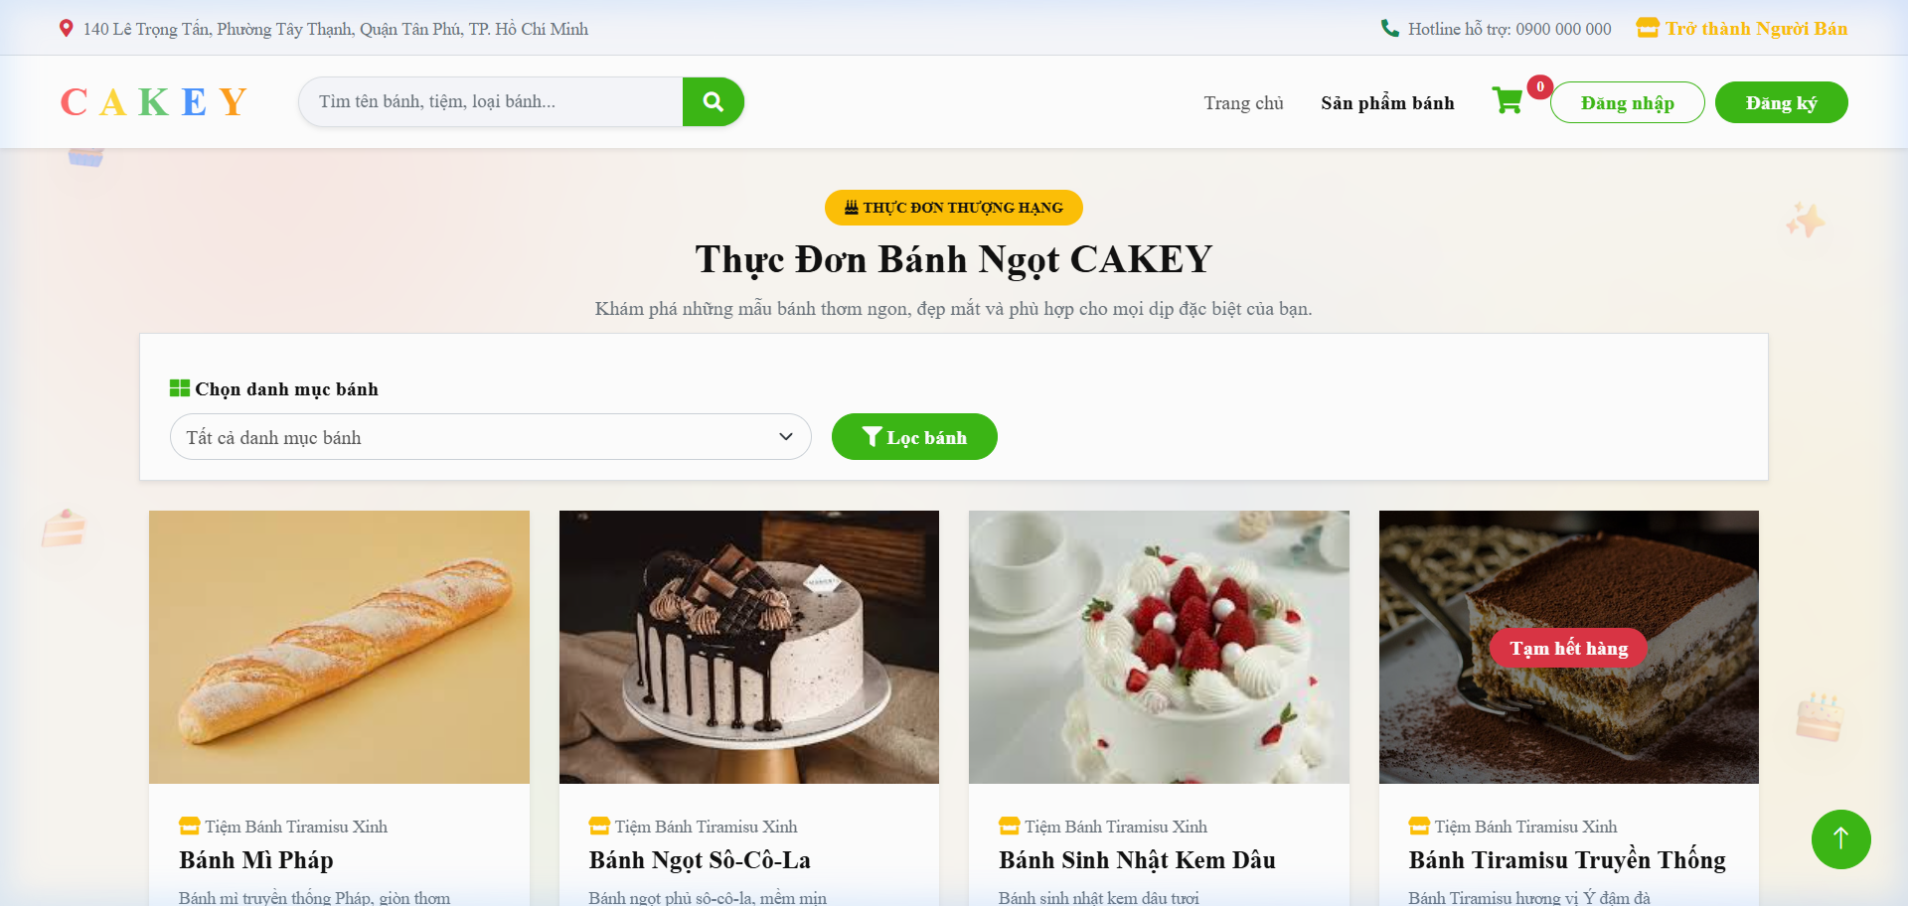
BÁO CÁO ĐỒ ÁN MÃ NGUỒN MỞ
7. Phân Hệ Khách Hàng: Trải Nghiệm Mua Sắm & Live-Search
Trải Nghiệm Mua Sắm Khách Hàng
• Giao diện Trang chủ hiện đại:
- Tone màu pastel ấm cúng chuẩn phong cách tiệm bánh ngọt.
- Slider banner các dòng bánh Best-Seller trong tuần.
• Tìm kiếm thời gian thực (Live Search AJAX):
- Gõ từ khóa tới đâu, kết quả gợi ý đổ xuống tức thì không reload trang.
- Tìm kiếm thông minh theo tên bánh, tên tiệm bánh và loại bánh.
• Phân trang chuẩn mực Bootstrap 5:
- Chia 8 sản phẩm/trang bằng Paginator::useBootstrapFive().
- Tự động giữ nguyên tham số lọc danh mục và từ khóa khi chuyển trang.
• Trang chi tiết bánh & Giỏ hàng AJAX:
- Hiển thị thành phần, mô tả, số lượng tồn kho theo thời gian thực.
- Thêm vào giỏ tức thời và cập nhật badge chuông giỏ hàng.
📷 MINH CHỨNG THỰC TẾ: Danh mục sản phẩm bánh & Bộ lọc phân trang Bootstrap 5

Slide 12
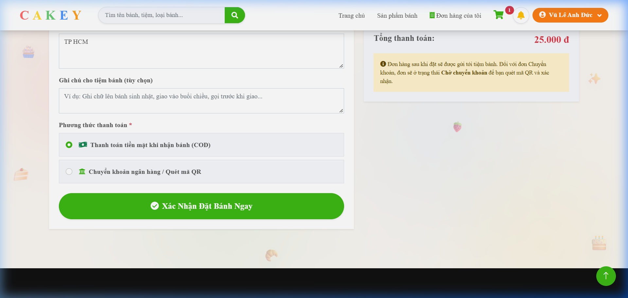
BÁO CÁO ĐỒ ÁN MÃ NGUỒN MỞ
8. Quy Trình Thanh Toán VietQR & Đối Soát 2 Chiều
Luồng Đối Soát 2 Chiều Khép Kín
1. Đặt hàng chọn 'Chuyển khoản VietQR':
- Sinh mã QR MBBank kèm số tiền và cú pháp CAKEY [Mã đơn].
- Đơn ở trạng thái: 'Chờ chuyển khoản'.
2. Khách quét app ngân hàng & bấm 'Xác nhận đã chuyển khoản':
- Đơn chuyển sang: 'Chờ xác nhận chuyển khoản'.
- Bắn thông báo tức thì cho Người bán: 'Có người chuyển khoản #...'.
3. Xử lý từ phía Người Bán:
- Bấm 'Đã nhận tiền' -> Đơn chuyển 'Đã xác nhận' và làm bánh.
- Bấm 'Chưa nhận tiền' -> Nhập lý do (chưa thấy tiền, chuyển thiếu).
4. Khách hàng nhận thông báo & có 2 nút giải quyết:
- 'Yêu cầu xem xét lại': Nhập mã giao dịch/lời giải trình.
- 'Thực hiện chuyển tiền lại': Quét lại mã QR để thao tác lại.
📷 MINH CHỨNG THỰC TẾ: Giao diện Checkout thanh toán mã QR VietQR Napas247

Slide 13
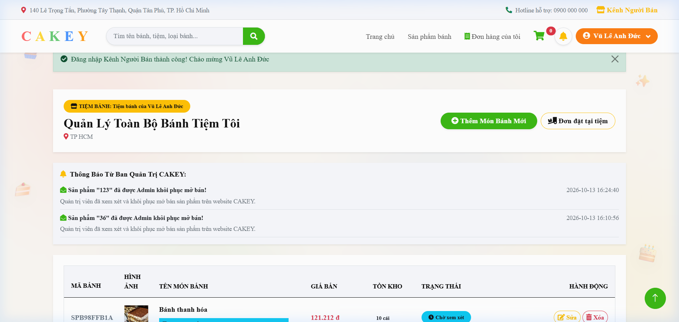
BÁO CÁO ĐỒ ÁN MÃ NGUỒN MỞ
9. Phân Hệ Người Bán: Quản Lý Thực Đơn Tiệm Bánh
Quản Trị Thực Đơn & Phúc Khảo Bánh
• Thêm bánh mới với Upload file an toàn:
- Chọn ảnh trực tiếp từ máy tính lên máy chủ (lưu public/img).
- Kiểm tra MIME Type chặt chẽ (jpg, png, webp) và dung lượng max 5MB.
- Tự sinh mã sản phẩm ngẫu nhiên không trùng lặp.
• Chỉnh sửa thông tin linh hoạt:
- Cập nhật giá bán, mô tả vị bánh, số lượng tồn kho trong ngày.
• Cơ chế Xóa mềm (Soft-delete):
- Chuyển trạng thái bánh thành 'Tạm gỡ' để tạm ẩn khỏi sàn bán.
- Giữ nguyên dữ liệu trong ChiTietDonHang để không hỏng báo cáo cũ.
- Nút 'Khôi phục' cho phép mở bán lại bất kỳ lúc nào.
• Cơ chế Phúc khảo bánh (Appeal):
- Khi bánh bị Admin tạm gỡ do nghi ngờ, chủ tiệm có thể gửi đơn giải trình trực tiếp trên hệ thống để Admin duyệt mở bán lại.
📷 MINH CHỨNG THỰC TẾ: Bảng quản lý sản phẩm Seller với các nút Sửa, Ẩn, Khôi phục

Slide 14
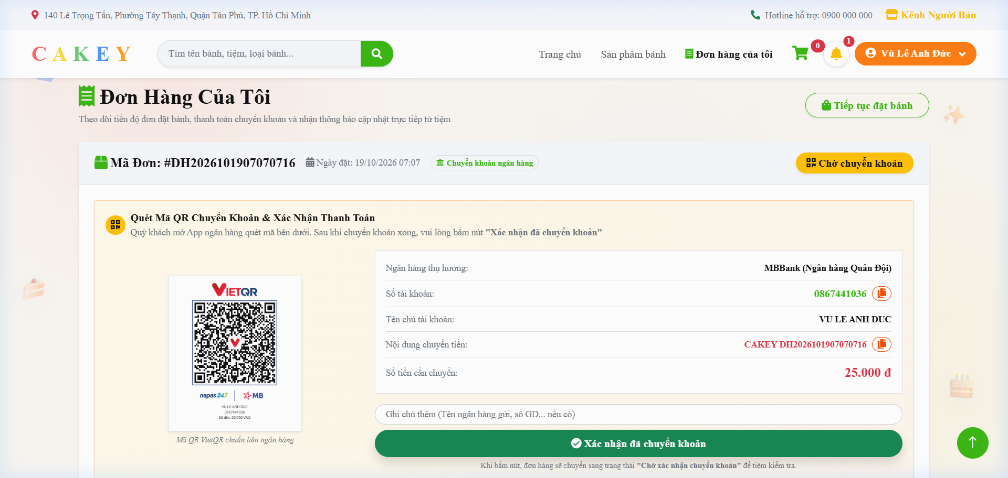
BÁO CÁO ĐỒ ÁN MÃ NGUỒN MỞ
10. Phân Hệ Người Bán: Quản Lý & Xử Lý Đơn Hàng
Xử Lý Đơn Hàng Chuyên Biệt
• Phân loại đơn hàng đa tiêu chí:
- Mã đơn, Tên khách hàng & SĐT, Địa chỉ giao nhận, Chi tiết món bánh.
- Tab lọc trạng thái: Tất cả, Chờ xác nhận CK, Đã xác nhận, Đang giao, Hoàn thành, Đã hủy.
• Xử lý nhanh đơn chuyển khoản với 2 nút chuyên biệt:
- Nút 'Đã nhận tiền' (Màu xanh): Chuyển đơn sang 'Đã xác nhận', kích hoạt làm bánh và chuẩn bị giao hàng.
- Nút 'Chưa nhận tiền' (Màu đỏ outline): Mở modal nhập lý do (chưa thấy biến động số dư, sai cú pháp) để gửi thông báo tức thì đến khách.
• Cơ chế Tiệm chủ động hủy đơn:
- Mở modal chọn lý do mẫu: Hết nguyên liệu, Quá tải lò nướng, Địa chỉ quá xa.
- Hệ thống ghi nhận NguoiHuy = 'Tiệm bánh' và hoàn trả tồn kho.
📷 MINH CHỨNG THỰC TẾ: Giao diện Chi tiết Đơn hàng & Quản lý trạng thái xử lý

Slide 15
BÁO CÁO ĐỒ ÁN MÃ NGUỒN MỞ
11. Phân Hệ Người Bán: Thống Kê Doanh Thu Ngày & Tháng
Dashboard Phân Tích Tài Chính 2 Chiều
• Thống kê chi tiết theo Ngày:
- Chọn ngày bất kỳ -> Xem số tiền thực nhận từ các đơn giao hoàn tất trong ngày.
- Hiển thị số đơn hoàn thành, số đơn bị hủy và tỷ lệ hoàn thành (%).
• Thống kê tổng hợp theo Tháng:
- Chọn tháng bất kỳ -> Xem tổng doanh thu tháng, tổng đơn giao thành công, tổng đơn thất bại.
• Bảng danh sách đơn hàng đồng bộ bên dưới:
- Tự động lọc danh sách hóa đơn tương ứng với mốc ngày/tháng đang chọn.
Thuật Toán Thống Kê Chuẩn Kế Toán
• Phân tách nguồn gốc đơn hủy:
- Khách hàng tự hủy đơn vs Tiệm bánh chủ động hủy đơn.
- Giúp chủ tiệm đánh giá chính xác nguyên nhân thất thoát doanh thu.
• Nguyên tắc ghi nhận doanh thu:
- Chỉ tính tổng tiền đối với đơn có trạng thái 'Đã hoàn thành' hoặc 'Đã giao thành công'.
- Ngày ghi nhận lấy theo trường NgayHoanThanh (thời điểm giao bánh thành công), không lấy NgayDat, chống sai lệch số liệu vắt qua tháng.

Slide 16
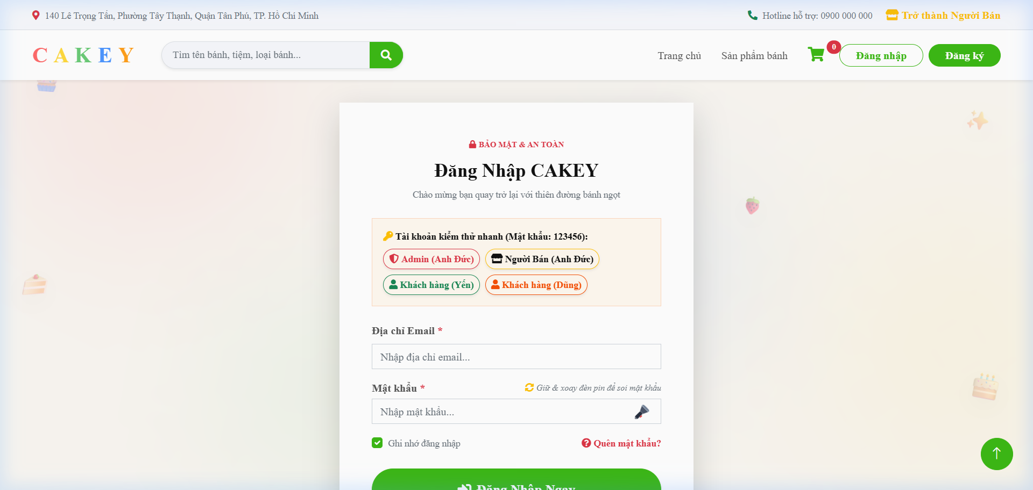
BÁO CÁO ĐỒ ÁN MÃ NGUỒN MỞ
12. Phân Hệ Quản Trị Viên (Admin) & Bảo Mật Kick-out
Quản Trị Toàn Sàn & Cơ Chế Kick-Out Tức Thì
• Quản lý tài khoản toàn diện:
- Xem danh sách người dùng, bộ lọc tab: Tất cả, Khách, Tiệm bánh, Chờ duyệt, Bị khóa.
- Phê duyệt / Từ chối hồ sơ xin mở tiệm bánh mới chỉ với 1 cú click.
• Cơ chế KICK-OUT tức thì trong 0.1s (Real-time Session Ejection):
- Nếu tài khoản đang online bị Admin bấm Khóa -> Ngay tại request tiếp theo, Middleware CheckAccountStatus lập tức hủy Session, đăng xuất và đá văng về trang Đăng nhập.
- Giao diện đăng nhập hiển thị cảnh báo đỏ nổi bật: 'Tài Khoản Đã Bị Khóa!' kèm biểu tượng ổ khóa.
- Phân biệt chuẩn xác giữa: Nhập sai mật khẩu vs Tài khoản bị cấm.
📷 MINH CHỨNG THỰC TẾ: Màn hình Đăng nhập hiển thị cảnh báo Kick-out an ninh mạng

Slide 17
BÁO CÁO ĐỒ ÁN MÃ NGUỒN MỞ
13. Các Điểm Sáng Tạo & Kỹ Thuật Nổi Bật Trong Đồ Án
1. Đèn Pin Soi Mật Khẩu Xoay 360°
• Sử dụng SVG và tính toán góc lượng giác Math.atan2(dy, dx).
• Giữ và xoay đèn pin quanh trục: Chiếu thẳng vào ô mật khẩu mới hiển thị text; xoay ra ngoài mật khẩu tự ẩn; hiệu ứng vệt sáng quét 60fps mượt mà.
2. VietQR API NAPAS247 Động
• Tự động sinh mã QR ngân hàng MBBank chứa sẵn số tiền chính xác và cú pháp CAKEY [MaDon].
• Quét mã 2 giây trên mọi app Mobile Banking VN, loại bỏ 100% sai sót người dùng.
3. Real-Time Notification AJAX Polling
• Hệ thống chuông thông báo tự động kiểm tra và đếm số lượng thông báo mới mỗi 10 giây.
• Tiệm bánh nhận thông báo 'Có người chuyển khoản' tức thì không reload trang.
4. Xác Thực Email OTP Bảo Mật 2 Bước
• Bảo vệ tài khoản khi đăng ký mới và quên mật khẩu bằng mã OTP 6 chữ số gửi qua Email.
• Mã OTP có thời hạn 5 phút, cơ chế rate-limiting chống spam tài khoản rác.

Slide 18
BÁO CÁO ĐỒ ÁN MÃ NGUỒN MỞ
14. Kiểm Thử Hệ Thống (Testing & Quality Assurance)
Phương Pháp Kiểm Thử Tự Động (PHPUnit)
• Áp dụng Automated Feature Testing chuyên sâu:
- UserLockoutTest.php: Kiểm thử cơ chế đá văng tài khoản bị khóa, phân biệt sai pass vs tài khoản bị ban.
- BankTransferOrderTest.php: Kiểm thử trọn vẹn 6 trạng thái vòng đời đơn chuyển khoản (Đặt -> Chờ CK -> Chờ xác nhận -> Đã nhận/Chưa nhận -> Khiếu nại -> Chuyển lại).
- SellerOrderStatsTest.php: Kiểm thử tính toán doanh thu ngày/tháng, tỷ lệ hoàn thành và phân loại người hủy.
• Kết quả kiểm thử tự động:
- 13/13 Feature Tests Passed (Đạt 100%).
- 61 Assertions thành công, thời gian thực thi dưới 1 giây.
- Mã nguồn tuân thủ nghiêm ngặt tiêu chuẩn PSR-12 qua Laravel Pint.
Chỉ Số Đảm Bảo Chất Lượng (QA Metrics)
• Kết quả chạy PHPUnit Terminal thực tế:
PASS Tests\Feature\UserLockoutTest
✓ user_is_locked_out_immediately_on_next_request
✓ invalid_credentials_shows_standard_error
PASS Tests\Feature\BankTransferOrderTest
✓ customer_can_confirm_bank_transfer
✓ seller_can_reject_with_reason
✓ customer_can_appeal_rejected_payment
PASS Tests\Feature\SellerOrderStatsTest
✓ daily_stats_calculate_completed_orders_only
✓ monthly_stats_separate_customer_and_seller_cancellations
Tests: 13 passed (61 assertions)
Duration: 0.82s | Memory: 32.50 MB

Slide 19
BÁO CÁO ĐỒ ÁN MÃ NGUỒN MỞ
15. Đánh Giá Kết Quả Đạt Được
Ưu Điểm Nổi Bật Đã Đạt Được
• Giao diện thân thiện, hiện đại, tone màu bánh ngọt ấm cúng và tương thích 100% thiết bị di động.
• Nghiệp vụ hoàn chỉnh, giải quyết trọn vẹn bài toán vận hành của các tiệm bánh vừa và nhỏ.
• Luồng thanh toán VietQR và đối soát sao kê giảm thiểu 90% nhầm lẫn chuyển khoản thủ công.
• Kiến trúc phân tầng MVC rõ ràng, code sạch (PSR-12), tối ưu truy vấn Eloquent không bị lỗi N+1 Query.
• Cơ chế an ninh cao: Kick-out tài khoản bị khóa trong 0.1s và mã hóa Bcrypt.
Hạn Chế Còn Tồn Tại Cần Cải Tiến
• Cơ chế nhận tiền chuyển khoản hiện tại vẫn dựa trên việc chủ tiệm kiểm tra app ngân hàng rồi bấm nút (chưa tích hợp Webhook API tự động duyệt 100%).
• Hệ thống hiện mới hỗ trợ ngôn ngữ tiếng Việt, chưa đa ngôn ngữ (i18n).
• Chưa tích hợp tính toán khoảng cách định vị bản đồ GPS thời gian thực để tính phí ship động theo km.

Slide 20
BÁO CÁO ĐỒ ÁN MÃ NGUỒN MỞ
16. Hướng Phát Triển Trong Tương Lai
1. Tích Hợp Webhook Ngân Hàng Tự Động
Kết nối dịch vụ Cassie / SePay / VietQR Pro để tự động khớp lệnh sao kê ngân hàng và chuyển trạng thái 'Đã nhận tiền' chỉ sau 3 giây mà không cần chủ tiệm bấm tay.
2. Tích Hợp Đa Dạng Cổng Thanh Toán
Mở rộng thanh toán qua các ví điện tử phổ biến như MoMo, ZaloPay, VNPAY QR và thẻ thanh toán quốc tế Visa/Mastercard.
3. Phát Triển Ứng Dụng Di Động (Mobile App)
Xây dựng Mobile App trên nền tảng Flutter / React Native dành riêng cho Tài xế giao bánh (Shipper) và Chủ tiệm bánh nhận đơn tức thì.
4. Ứng Dụng Trí Tuệ Nhân Tạo (AI Chatbot)
Tích hợp AI Chatbot tư vấn chọn bánh sinh nhật theo sở thích, độ tuổi, sự kiện và gợi ý vị bánh cá nhân hóa theo hành vi mua sắm.

Slide 21
XIN CHÂN THÀNH CẢM ƠN QUÝ THẦY CÔ VÀ CÁC BẠN
ĐÃ LẮNG NGHE BÀI BÁO CÁO!
"CAKEY không chỉ là một đồ án môn học, mà là giải pháp TMĐT hoàn chỉnh,
giải quyết bài toán thực tế cho cộng đồng kinh doanh bánh ngọt thủ công."
NHÓM XIN PHÉP BẮT ĐẦU PHẦN TRẢ LỜI CÂU HỎI PHẢN BIỆN (Q&A)
ĐỒ ÁN PHÁT TRIỂN ỨNG DỤNG MÃ NGUỒN MỞ - ĐẠI HỌC CÔNG THƯƠNG TP.HCM (HUIT)
Nhóm 08 - Trưởng nhóm: Vũ Lê Anh Đức (2001230191)

Slide 22
PHỤ LỤC VẤN ĐÁP
Phụ Lục: Bộ Câu Hỏi Phản Biện Của Giảng Viên (Phần 1)
Câu 1: Tại sao chọn VietQR 2 chiều mà không dùng VNPAY/MoMo?
• Trả lời của sinh viên:
- Các tiệm bánh tham gia sàn đa phần là hộ kinh doanh nhỏ hoặc tiệm handmade. Việc đăng ký VNPAY/MoMo đòi hỏi giấy phép kinh doanh doanh nghiệp và mức phí chiết khấu 1.5% - 2.5% trên mỗi đơn hàng.
- Mô hình VietQR trực tiếp miễn phí 100% phí giao dịch cho tiểu thương, quét mã tiện lợi 24/7 trên mọi App ngân hàng VN.
- Cơ chế đối soát 2 chiều với 2 nút 'Đã nhận tiền' và 'Chưa nhận tiền' kèm tính năng khiếu nại giúp chủ tiệm kiểm soát chặt chẽ dòng tiền vào tài khoản mà không sợ thất thoát.
Câu 2: Xử lý Concurrency / Race Condition tồn kho ra sao?
• Trả lời của sinh viên:
- Trong CartController, khi chốt đơn, nhóm dùng phương thức decrement('SoLuongTon', $qty) của Eloquent ORM.
- Lệnh này biên dịch xuống câu SQL nguyên tử: UPDATE SanPham SET SoLuongTon = SoLuongTon - ? WHERE MaSanPham = ?.
- Thao tác này được engine InnoDB của MySQL khóa dòng (row-level lock) tự động trong transaction ACID, đảm bảo không bao giờ bị âm kho khi nhiều khách cùng bấm mua tại cùng 1 giây.

Slide 23
PHỤ LỤC VẤN ĐÁP
Phụ Lục: Bộ Câu Hỏi Phản Biện Của Giảng Viên (Phần 2)
Câu 3: Cơ chế Kick-out tài khoản bị khóa?
• Trả lời của sinh viên:
- Nhóm cài đặt Custom Middleware CheckAccountStatus bọc toàn cục.
- Ở mỗi HTTP request, middleware kiểm tra Auth::user()->TrangThai.
- Nếu TrangThai == 0 (bị khóa), lập tức gọi Auth::logout(), hủy session invalidate() và đá văng về trang đăng nhập với cờ locked=1 hiển thị cảnh báo đỏ.
Câu 4: Thống kê doanh thu không sai lệch số liệu?
• Trả lời của sinh viên:
- Chỉ tính tổng tiền các đơn có trạng thái là 'Đã hoàn thành' hoặc 'Đã giao thành công'.
- Ngày ghi nhận doanh thu lấy theo trường NgayHoanThanh (thời điểm giao bánh thành công), không lấy NgayDat, tránh sai lệch vắt qua tháng.
- Phân tách rõ ràng đơn khách tự hủy vs tiệm chủ động hủy.
Câu 5: Mật khẩu người dùng được bảo vệ thế nào?
• Trả lời của sinh viên:
- Toàn bộ mật khẩu trong CSDL được băm bằng thuật toán Bcrypt an toàn (Hash::make() với salt ngẫu nhiên).
- Tuyệt đối không lưu plain-text.
- Khi đăng nhập dùng Hash::check() so khớp một chiều, chống tấn công từ điển và rò rỉ dữ liệu.

